Slide 1
学生通讯录

Slide 2
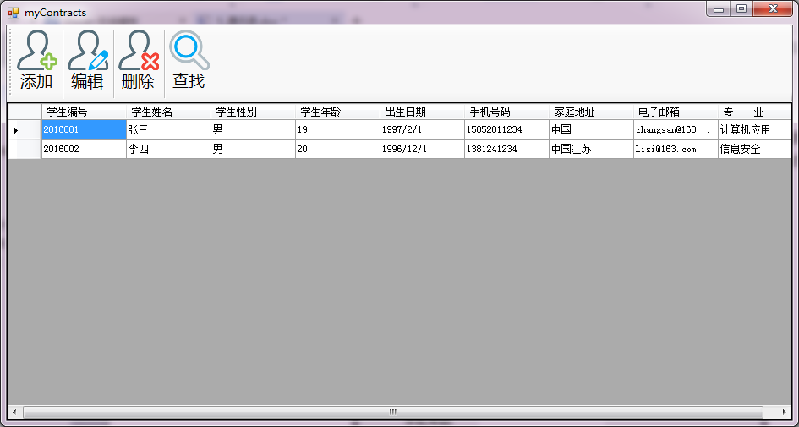
1、项目概述
该项目目标是主要内容是设计开发一个学生通讯录软件，该学生通讯录采用xml格式存储数据，具备学生信息添加、编辑、删除、查找等功能。设计过程包括项目分析、界面设计、代码编写和运行调试。通过该项目的开发，使读者了解xml的基础知识，并掌握操作xml文件的基本方法。

Slide 3
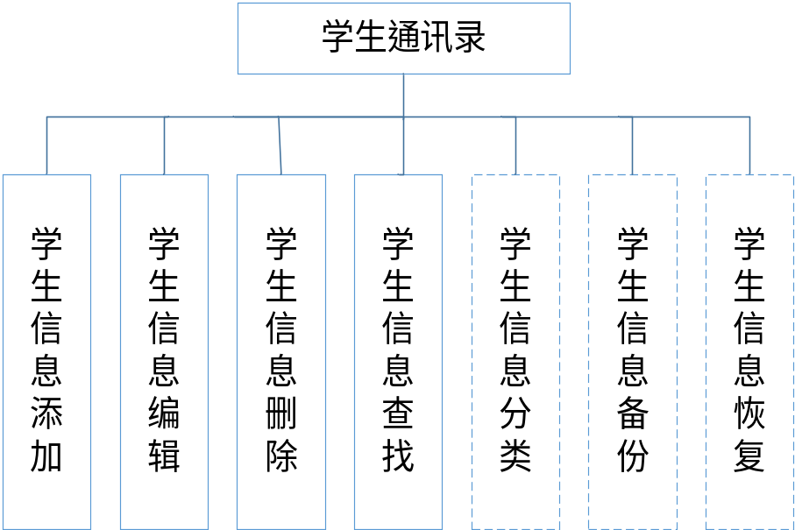
2、设计步骤
项目分析与算法流程设计。
各模块的功能描述如下：
学生信息添加：添加学生信息，包括姓名、性别、电话、邮箱等信息，不允许添加重复信息，若有重复信息，系统会进行提示。
学生信息编辑：对存在的信息进行编辑、更新。
学生信息删除：删除学生通讯录的学生信息，删除后无法恢复。
学生信息查找：可根据学生姓名等信息查询学生通讯录中的学生信息，便于检索。
学生信息分类：可根据预先设置的类别标签，对学生进行分类，便于管理，该功能属于扩展功能。
学生信息备份：对保存学生信息的xml文件进行备份，该功能属于扩展功能。
学生信息恢复：恢复学生信息文件，该功能属于扩展功能。

Slide 4
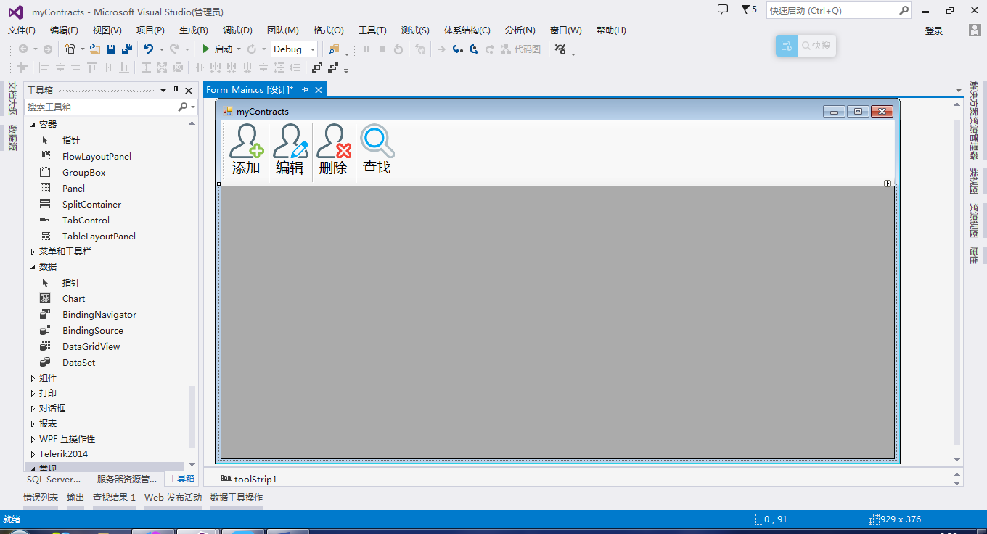
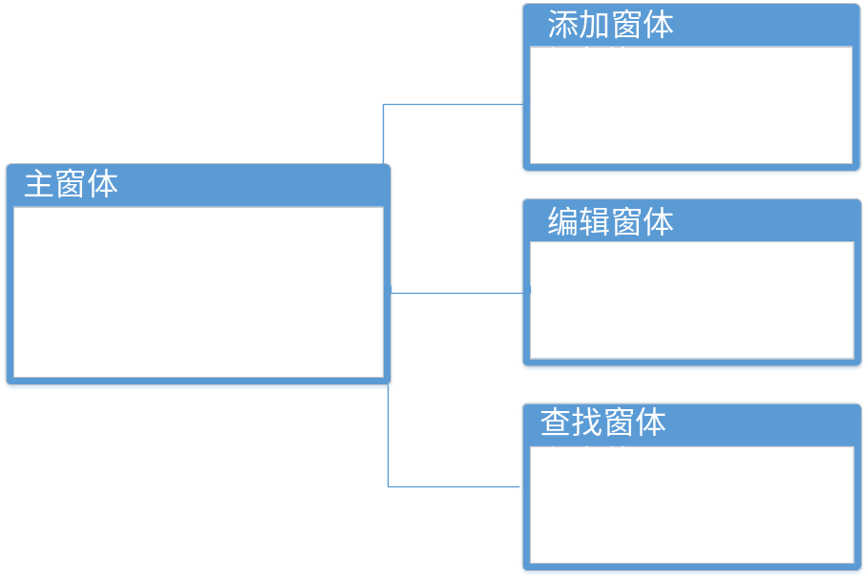
2、设计步骤
界面设计。

Slide 5
2、设计步骤
代码编写（略）

Slide 6
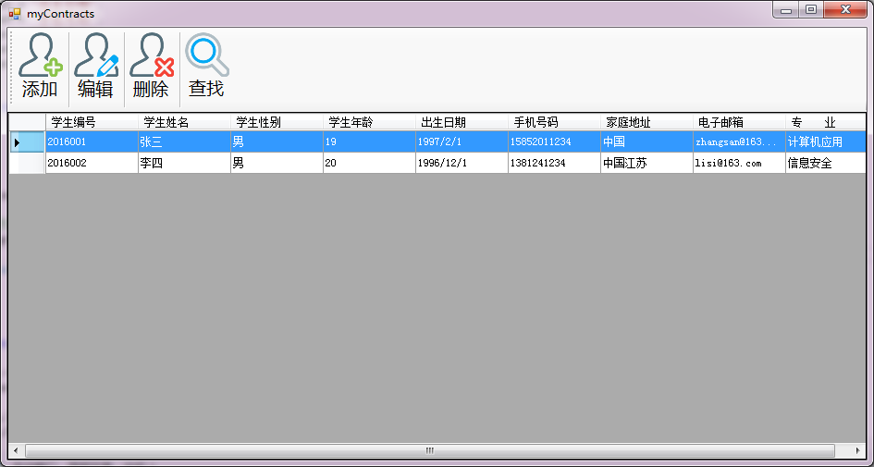
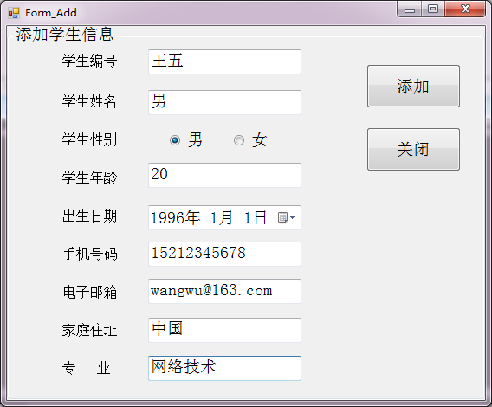
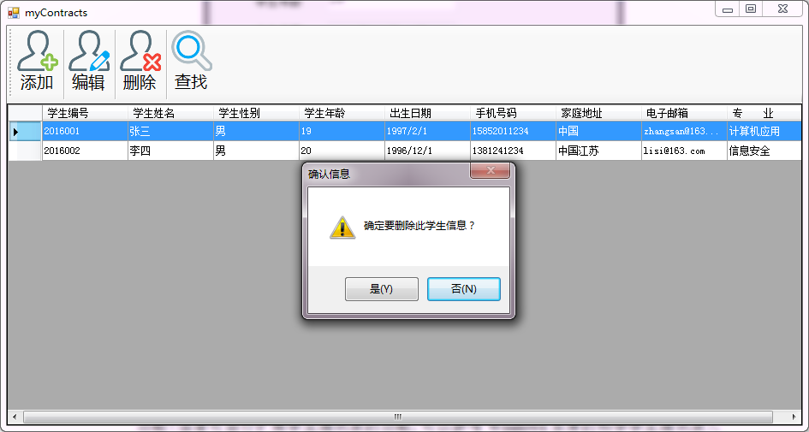
2、设计步骤
运行调试

Slide 7
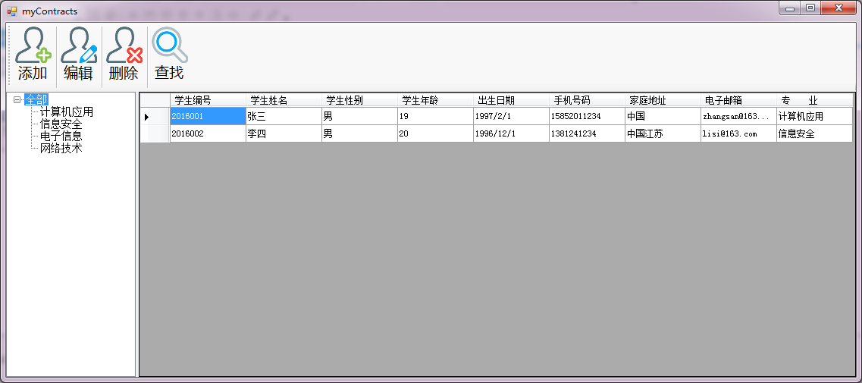
3、项目扩展
在项目实训的基础上，在主界面的左侧增加分类窗口，在分类窗口中添加不同的专业类别，便于分类查找

Slide 8
4、成绩评定说明
程序设计开发语言不限。
成绩评定（要求提交设计报告和程序）：
其中设计报告占40%（格式可参照本ppt的前四部分）
程序（源代码）占60%（程序能够正常运行）
完成项目扩展的酌情加分

